Slide 1
표지(1)
1. 개요 (1)
2. 분석 목적 (2)
3. 데이터 수집/처리 (2)
4. 데이터 분석 (3-4)
5. 분석 결과(시각화) (1)
6. 기대 효과 / 활용 계획(2)

Slide 2



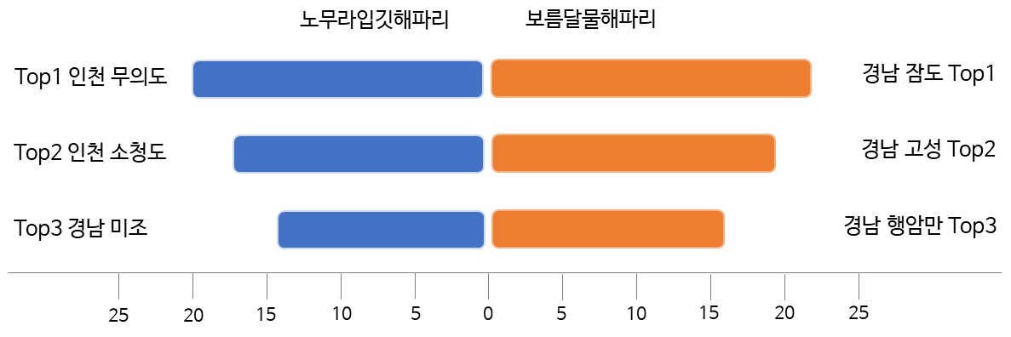
2. 분석목적
매번 2톤 가량의 해파리가 그물에 들어와 어업 피해가 이만저만이 아닙니다.
어업
해파리가 원자력 발전소의 취수구를 막는 사례가 계속 늘어나고 있습니다.
발전소
작년에 바다에 놀러갔다가 저희 아들이 해파리에 쏘였어요!
→ 연간 해파리 총 피해액 약 3000억원
관광분야
국내 해파리 피해지역 TOP 3
→ 수온 상승으로 인하여 해파리 출현 수 해마다 급증
→ 인천과 경남을 비롯한 전 해안지역에서 해파리 출현

Slide 3
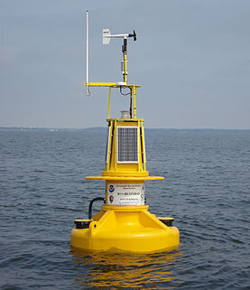
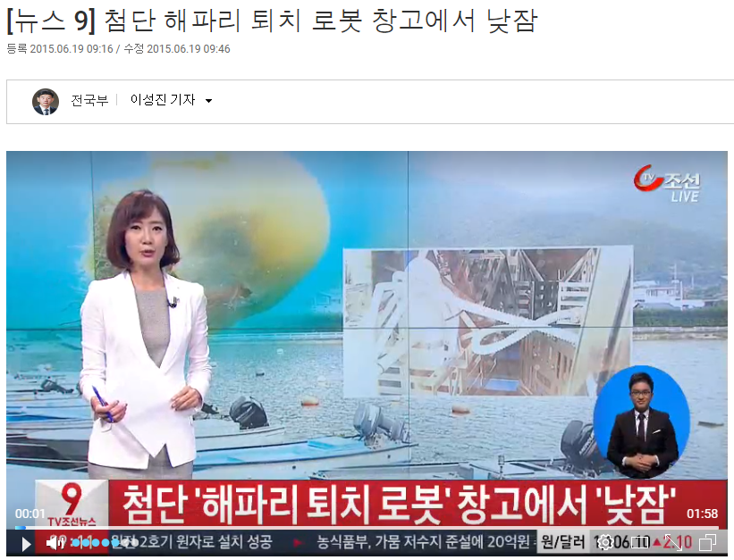



2. 분석목적
기존의 스마트부이
카메라로 실시간 모니터링을 통해 해파리를 감지하는 시스템
스마트부이에 빅데이터분석을 결합한다면 해파리 출현 지역을 미리 예측할 수 있지 않을까?!
스마트부이란?
해상에서 해파리 정보 및 기상정보 등을 관측하는 부표형태의 기구
카메라 등을 통해 해파리 군집을 탐지하여 해파리의 이동 예측 및 방제경로 설정에 활용
현재 현황은?
2014년 수억원을 들여 제작
BUT
경남 마산의 시범운영 이후로 좀처럼 확대되지 못하고 있다
+

Slide 4
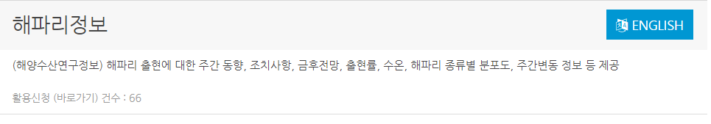
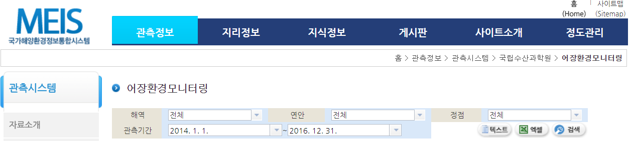
3. 데이터 수집/처리
활용 시스템/데이터: 국립수산과학원 ,국가해양환경정보통합시스템(http://meis.go.kr/rest/main)
- 해파리 출몰 정보 (Open API)
- 어장 환경 모니터링
Raw Data
Raw Data
jellyFishName | newsPerEnd | newsPerSta | newsSeq | occurrenceSpot
노무라입깃해파리 | 20161117 | 20161111 | 2016112200 | ○서해 출현 | | ;저밀도 출현 해역| - 충남 태안 격렬비열도 연안
보름달물해파리 | 20161117 | 20161111 | 2016112200 | ○남해 출현 | 일부해역 밀집 출현| ;경남 일부해역 밀집 출현| - 경남 창원 잠도 연안|| | ;저밀도 출현 해역| - 충남 격렬비열도 연안| - 경남 사량도, 고성 연안| - 부산 광안리 연안
노무라입깃해파리 | 20161110 | 20161104 | 2016111000 | ○동/서/남해 출현 | | ;저밀도 출현 해역| - 인천 소야도/백령도 연안| - 전남 소리도 연안| - 경북 영일만 연안 |
보름달물해파리 | 20161110 | 20161104 | 2016111000 | ○남해 출현 | | ;저밀도 출현 해역| - 전남 고흥 득량만 연안| - 경남 잠도 연안| - 부산 눌차만 연안
노무라입깃해파리 | 20161103 | 20161028 | 2016110700 | ○동/서/남해 출현 | | ;저밀도 출현 해역| - 충남 녹도 연안| - 전북 십이동파도/위도 연안| - 전남 대흑산도/소리도 연안 | - 부산 태종대 연안| - 경북 영일만 연안 | - 강원 강릉송정해변/묵호 연안| - 제주 우도 연안
해역명 | 연안명 | 정점명 | 관측년도 | 관측월 | 관측일 | Longitude [degrees_east] | Latitude [degrees_north] | 수온(℃) |  | 염분(psu) |  | pH |  | 용존산소량(㎎/L) |  | 화학산소요구량(㎎/L)
 |  |  |  |  |  |  |  | 표층 | 저층 | 표층 | 저층 | 표층 | 저층 | 표층 | 저층 | 표층 | 저층
서해중부(Ⅶ) | 가로림연안 | 가로림 01 | 2016 | 6 | 11 | 126.3111111 | 36.99305556 | 14.17 | 14.15 | 32.03 | 32.03 | 7.99 | 7.97 | 9.78 | 9.9 | 1.53 | 1.29
암모니아성질소(㎍/L) |  | 아질산성질소(㎍/L) |  | 질산성질소(㎍/L) |  | 용존무기질소(㎍/L) |  | 총질소 (㎍/L) |  | 용존무기인(㎍/L) |  | 총인(㎍/L) |  | 규산규소(㎍/L) |  | 부유물질(㎎/L) |  | 클로로필a(㎍/L) |  | 투명도(m)
표층 | 저층 | 표층 | 저층 | 표층 | 저층 | 표층 | 저층 | 표층 | 저층 | 표층 | 저층 | 표층 | 저층 | 표층 | 저층 | 표층 | 저층 | 표층 | 저층
0.009 | 0.01 | 0.114 | 0.142 | 0.006 | 0.008 | 0.129 | 0.159 | 0.302 | 0.28 | 0.013 | 0.014 | 0.028 | 0.031 | 0.079 | 0.092 | 28.2 | 20.2 | 3.23 | 1.55 | 1.5
Data Summary
Data Summary
열이름 | 정의 | 추가설명
jellyFishName | 해파리이름 | 총 7종 (노무라입깃해파리, 보름달물해파리 등)
newsPerEnd | 조사마감일 | 2014년 10월 ~ 2016 6월
newsPerSta | 조사시작일
newsSeq | 조사주
occurrenceSpot | 출몰지 | 동,서,남해안 총 155개 지역
열이름 | 추가설명
해역명 | 총 8개 해역 (서해 중/남부, 남해 동/중/서부, 동해 중/남부, 제주도)
연안명 | 총 56개 연안 (가로림 연안, 가막만, 김포연안 등)
정점명 | 총 406개의 정점 (가로림, 진해만, 낙동강 하구 등)
관측날짜 | 관측년도, 관측월, 관측일 (2014년 10월 ~ 2016년 6월, 21개월)
위도/경도 | 각 지역의 위도와 경도
해양성분 | 총 16가지 (수온, 염분, pH, 용존산소량, 화학산소요구량 등)

Slide 5
3. 데이터 수집/처리
처리 방법: anaconda jupyter notebook에서 python으로 처리
- 해파리 출몰 정보 (Open API)
jellyFishName | newsPerEnd | newsPerSta | newsSeq | occurrenceSpot
노무라입깃해파리 | 20161117 | 20161111 | 2016112200 | ○서해 출현 | | ;저밀도 출현 해역| - 충남 태안 격렬비열도 연안
보름달물해파리 | 20161117 | 20161111 | 2016112200 | ○남해 출현 | 일부해역 밀집 출현| ;경남 일부해역 밀집 출현| - 경남 창원 잠도 연안|| | ;저밀도 출현 해역| - 충남 격렬비열도 연안| - 경남 사량도, 고성 연안| - 부산 광안리 연안
노무라입깃해파리 | 20161110 | 20161104 | 2016111000 | ○동/서/남해 출현 | | ;저밀도 출현 해역| - 인천 소야도/백령도 연안| - 전남 소리도 연안| - 경북 영일만 연안 |
jellyFishName | newsPerSta | newsPerEnd | density | spot | longitude | latitude
노무라입깃해파리 | 20141003 | 20141010 | 소량 | 인천 소청도 | 124.7141 | 37.77241
노무라입깃해파리 | 20141003 | 20141010 | 소량 | 인천 연평도 | 125.6549 | 37.6595
노무라입깃해파리 | 20141003 | 20141010 | 소량 | 충남 격렬비열도 | 125.5262 | 36.62027
출몰지(OccurenceSpot)를 각각 한 지역으로 나누어 구글맵(Google Map)을 활용하여 각각의 지역의 위도와 경도를 저장하여 데이터 셋 구축.
- 추가/수정된 열
출몰지(spot): 기존 출몰지를 한 셀로 나누어 표시
위도/경도(longitude/latitude): 출몰지의 위도와 경도
- 어장 환경 모니터링
해역명 | 연안명 | 정점명 | 관측년도 | 관측월 | 관측일 | Longitude [degrees_east] | Latitude [degrees_north] | 수온(℃) |  | 염분(psu) |  | pH |  | 용존산소량(㎎/L) |  | 화학산소요구량(㎎/L)
 |  |  |  |  |  |  |  | 표층 | 저층 | 표층 | 저층 | 표층 | 저층 | 표층 | 저층 | 표층 | 저층
서해중부(Ⅶ) | 가로림연안 | 가로림 01 | 2016 | 6 | 11 | 126.3111111 | 36.99305556 | 14.17 | 14.15 | 32.03 | 32.03 | 7.99 | 7.97 | 9.78 | 9.9 | 1.53 | 1.29
…
용존무기인(㎍/L) |  | 총인(㎍/L) |  | 규산규소(㎍/L) |  | 부유물질(㎎/L) |  | 클로로필a(㎍/L) |  | 투명도(m)
표층 | 저층 | 표층 | 저층 | 표층 | 저층 | 표층 | 저층 | 표층 | 저층
0.013 | 0.014 | 0.028 | 0.031 | 0.079 | 0.092 | 28.2 | 20.2 | 3.23 | 1.55 | 1.5
+
노무라입깃해파리 | 보름달물해파리
0 | 0
1 | 0
0 | 1
암모니아성질소(㎍/L) |  | 아질산성질소(㎍/L) |  | 질산성질소(㎍/L) |  | 용존무기질소(㎍/L) |  | 총질소 (㎍/L) |  | 용존무기인(㎍/L) |  | 총인(㎍/L) |  | 규산규소(㎍/L) |  | 부유물질(㎎/L) |  | 클로로필a(㎍/L) |  | 투명도(m)
표층 | 저층 | 표층 | 저층 | 표층 | 저층 | 표층 | 저층 | 표층 | 저층 | 표층 | 저층 | 표층 | 저층 | 표층 | 저층 | 표층 | 저층 | 표층 | 저층
0.009 | 0.01 | 0.114 | 0.142 | 0.006 | 0.008 | 0.129 | 0.159 | 0.302 | 0.28 | 0.013 | 0.014 | 0.028 | 0.031 | 0.079 | 0.092 | 28.2 | 20.2 | 3.23 | 1.55 | 1.5
- 추가/수정된 열
노무라입깃해파리: 출몰하지 않았다면 0, 출몰했다면 1.
보름달물해파리: 출몰하지 않았다면 0, 출몰했다면 1.
기타) 해파리는 주로 표층에 분포하므로 저층은 활용하지 않음
기존 어장 환경 모니터링과 수정된 해파리 출몰 정보를 합쳐
각 기간에 해파리가 출몰했다면 0(출몰하지 않음), 1(출몰함)으로 변환하여 데이터 셋 구축.

Slide 6
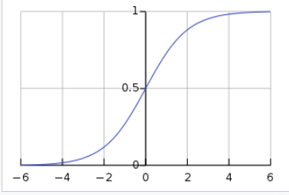
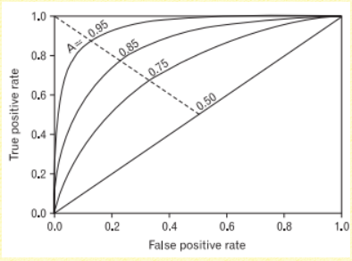

4. 데이터 분석
분석 방법: pytho의 sklearn, statmodels을 활용 / 분석 모델 평가를 위해 데이터 셋의 30%를 test data로 추출
분석 모델:
- 로지스틱 회귀분석 (Rogistic Regression)
- ROC 곡선 (Receiver Operation Characterisitic Curve)
시그모이드 함수 그래프
FPR과 TPR을 각각 x,y축으로 놓은 그래프
함수 수식
로지스틱 회귀의 목적은 일반적인 회귀 분석의 목표와 동일하게 종속 변수와 독립 변수간의 관계를 구체적인 함수로 나타내어 향후 예측 모델에 사용.
즉, 종속변수에 따라서 독립변수인 0,1를 예측하는 분석모델
TPR : True Positive Rate (=민감도, true accept rate) 1인 케이스에 대해 1로 예측한 비율.
FPR : False Positive Rate (=1-특이도, false accept rate) 0인 케이스에 대해 1로 잘못 예측한 비율.

Slide 7
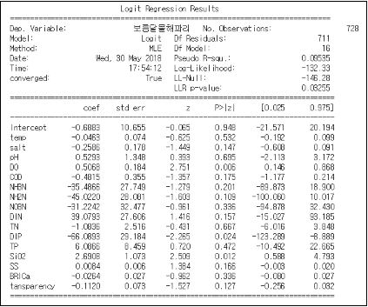
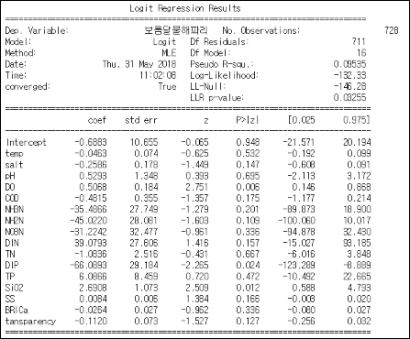
4. 데이터 분석
해양성분과 노무라입깃해파리의 로지스틱 회귀분석 (1차)
해양성분과 보름달물해파리의 로지스틱 회귀분석 (1차)
P-value가 0.05보다 작은 해양 성분 변수 (출몰에 영향을 주는 변수)
HN3N(암모니아성질소), NH2N(아질산성질소), DIN(용존무기질소), Tansparency(투명도)
P-value가 0.05보다 작은 해양 성분 변수 (출몰에 영향을 주는 변수)
DO(용존산소량), DIP(용존무기인), SiO2(규산규소)
출몰과 양의 관계인 해양 성분 변수 | 출몰과 음의 관계인 해양 성분 변수
- HN3N(암모니아성질소), - NH2N(아질산성질소), - Tansparency(투명도) | - DIN(용존무기질소)
출몰과 양의 관계인 해양 성분 변수 | 출몰과 음의 관계인 해양 성분 변수
- DO(용존산소량) - SiO2(규산규소) | - DIP(용존무기인)

Slide 8
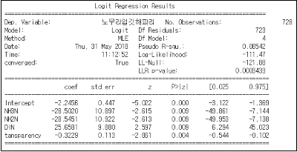
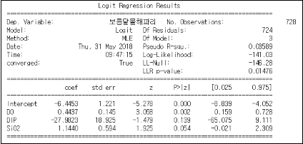

4. 데이터 분석
해양성분과 노무라입깃해파리의 로지스틱 회귀분석 (2차)
해양성분과 보름달물해파리의 로지스틱 회귀분석 (2차)
해양 성분 변수 | 해양 성분 한 단위 증가당 출몰할 확률
HN3N (암모니아성질소) | exp(-28.5020), 약 100감소
NH2N (아질산성질소) | exp(-28.5451), 약 100배 감소
Tansparency (투명도) | exp(-0.3229), 약 27배 감소
DIN (용존무기질소) | exp(25.6581), 약 139050080979 배 증가
해양 성분 변수 | 해양 성분 한 단위 증가당 출몰할 확률
DO (용존산소량) | exp(0.4437), 약 156 배 증가
DIP (용존무기인) | exp(-27.9823), 약 100 배 감소
SiO2 (규산규소) | exp(1.1440), 약 314 배 증가
노무라입깃해파리 출현 확률을 구하는 함수식
보름달물해파리 출현 확률을 구하는 함수식

Slide 9
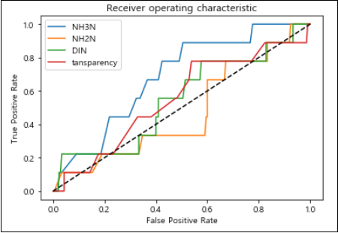
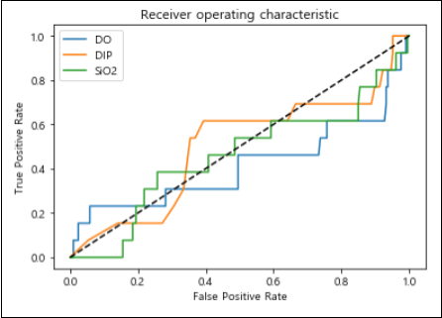
4. 데이터 분석
해양성분과 노무라입깃해파리의 로지스틱 회귀분석의 ROC 곡선
- 암모니아성질소(NH3N)과 투명도(transparency)
노무라입깃해파리의 출몰 여부를 옳바르게 구분해낼 확률이 옳바르지 못하게 구분해낼 확률보다 크다는 점을 확인할 수 있다.
- 아질산성질소(NH2N)와 용존무기질소(DIN)
노무라입깃해파리의 출몰을 옳바르게 예측하지 못한다는 것을 할 수 있다.
즉, 위의 분석 모델에서 NH3N과 tansparency는 노무라입깃 해파리를 출몰 여부를 파악하는데 유의미한 변수이다.
해양성분과 보름달물해파리의 로지스틱 회귀분석의 ROC 곡선
- 용존산소량(DO), 용존무기인(DIP), 규산규소(SiO2)
학습된 모델에서 DO, DIP, SiO2가 보물달물해파리 출몰에 영향을 준다는 결과가
나왔지만 옆의 그래프에서는 모델의 성능이 좋지 않다는 결과를 얻을 수 있었다.
분석 모델의 만들기 위해 더 많은 양의 데이터가 존재한다면 의미있는 결과를 도출
할 수 있을 것으로 예상한다.

Slide 10
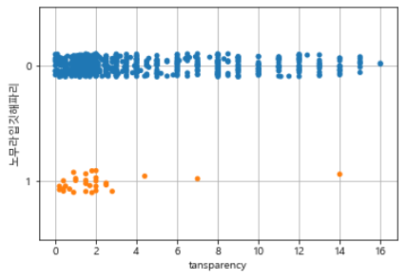
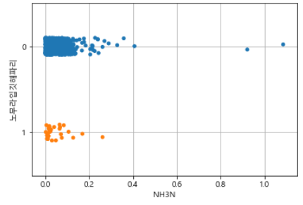
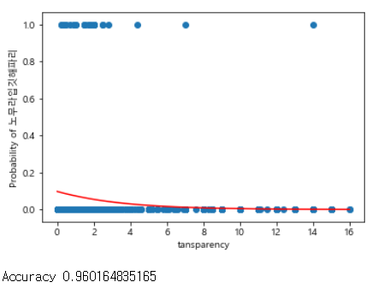
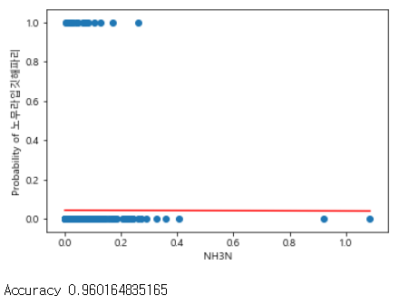
5. 평가 및 한계점
노무라입깃해파리와 투명도(transparency)
노무라입깃해파리와 암모니아성질소(NH3N)
투명도에 따라서
노무라입깃해파리가 출몰하는 패턴이
명확하지는 않지만
확인 가능함.
임모니아성질소에
따라서 노무라입깃
해파리가 나타나는 경향성을 확인하기 어려움
투명도가 가장 낮을 때, 노무라입깃해파리를 약 20% 출몰을 예측해낼 수 있으며 Test data로 평가할 때, 정확도가 약 96%이다.
암모니아성질소로
노무라입깃해파리를 구분해낼 수 없음.
따라서 정확성도
무의미함
평 가) 해파리 연구가 쉽지 않다는 점에서 노무라해파리와 투명도의 관계를 파악함에 따라 앞으로 해파리 연구 이바지할 수 있음
한계점) 어장 환경모니터링 데이터가 2년치만 존재하여 데이터의 양이 적어져 분석의 정확도를 높이는 데 한계가 있음

Slide 11
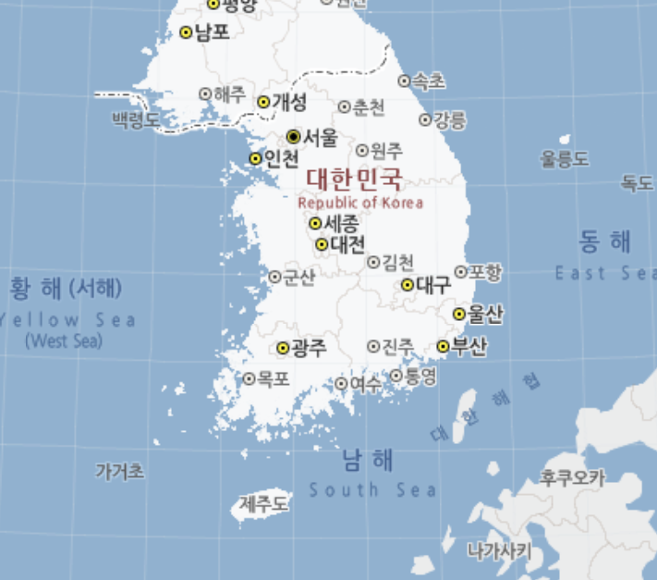
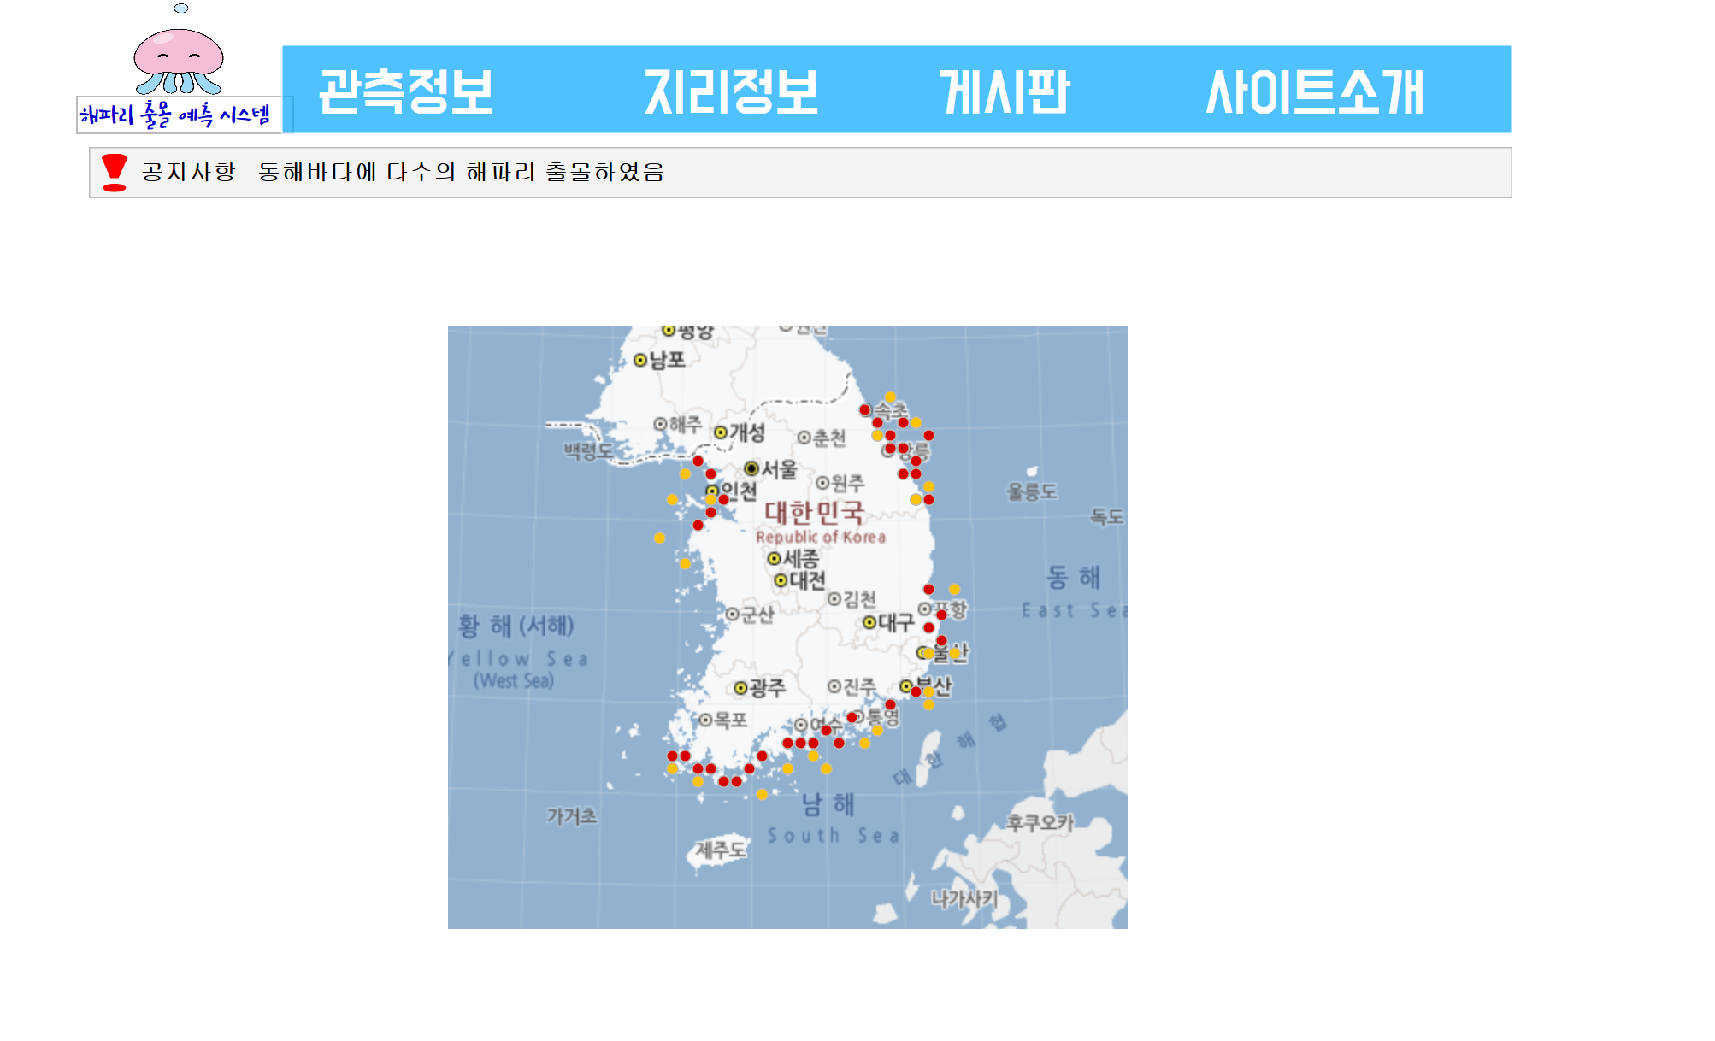
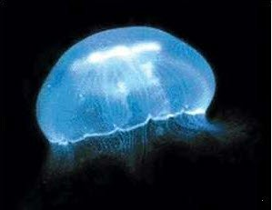
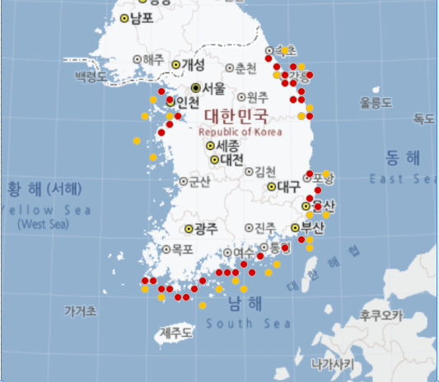

6. 기대효과/활용계획
해파리명: 보름달물 해파리
출현확률:70%
해파리 특징: 접시처럼 편평한 몸체,
반투명한 우유빛깔 띔
출현시기: 늦은 봄~여름
쏘임 증상: 독성은 약하나 사람에 따라
두드러기 등의 반응 보임
click
연안명 | 수온 | 염분 | PH | 용존산소량
양양연안 | 17.87 | 33.95 | 8.25 | 8.7
화학산소요구량 | 암모니아성 질소
1.06 | 0
아질산성 질소 | 질산성질소 | 용존 무기질소 | 총질소 | 용존무기인
0.012 | 0 | 0.012 | 0.079 | 0.005
총인 | 규산규소 | 부유물질 | 클로로필 | 투명도
0.008 | 0.106 | 1.8 | 0.23 | 12

